Slide 1
Analýza dat se zaměřením na budoucí SZP 2020+ (2021+) v oblastech sucha, organické hmoty a eroze
„Budoucnost zemědělství po roce 2020“
5. 11. 2018
Hana Šejnohová Oddělení Agroenvironmentální politika

Slide 2
Problém (degradační proces)
Vodní eroze
Větrná eroze
Úbytek organické hmoty
Utužení půd (zhutnění, pedokompakce)
Kontaminace půd
Podmáčené půdy, odvodnění půd
Okyselování půd (acidifikace)
Omezení mikrobiální aktivity v půdách
Zábor zemědělské půdy

Slide 3
Eroze
v ČR nejvýznamnější typ degradace půdy
finanční ztráty a zvýšení nákladů na pěstování plodin (snížení výnosů, čištění toků a nádrží, pokles jednotkové ceny půdy, kompenzace za poškození majetku apod.)
ztráta půdy = ekologická újma (půdotvorný proces je ve srovnání se ztrátami půdy vodní erozí relativně pomalý)
ztráta půdy je v měřítku délky lidského života neobnovitelná a obtížně vyčíslitelná

Slide 4
nelze zcela eliminovat (lze ji však výrazně omezit a umožnit tak trvalé využívání půd k pěstování zemědělských plodin)
protierozní ochrana zvláště nutná na svazích s mělce uloženým skalním podložím a s vysokým obsahem štěrku
Na vznik vodní eroze má největší vliv:
ztráta infiltrační a retenční kapacity půdy
sklonitost a délka pozemku po spádnici
vegetační pokryv (nevhodný nebo nedostatečný)
vlastnosti půdy a její náchylnost k erozi
nepřítomnost nebo nedostatečné využívání protierozních opatření

Slide 5
Závažnost
na silně erodovaných půdách - snížení hektarových výnosů až o 75 %
cena půdy postižené erozí se výrazně snižuje - na některých pozemcích až o 10 Kč/m²
v ČR velká výměra již degradovaných půd, které jsou ohroženy vodní erozí - cca 60 % ZPF (VÚMOP, v.v.i.)
24 % ZPF ohroženo větrnou erozí (VÚMOP, v.v.i.)
silně poškozeno je přes 500 tisíc ha půdy

Slide 6
Ohroženost půd ČR vodní erozí vyjádřená pomocí maximální přípustné hodnoty faktoru ochranného vlivu vegetace a protierozních opatření Cp.Pp
Zdroj: VÚMOP, v.v.i.

Slide 7
Název indikátoru | Hodnota | Poznámka
Plochy ZPF ohrožené vodní erozí | 60 % | VÚMOP
Počet monitorovaných erozních událostí | 908 | VÚMOP, data ke konci roku 2017
Počet zasažených DPB erozní událostí | 1 238 | VÚMOP, data ke konci roku 2017
Podíl erozních událostí se škodami na vodních útvarech | 20 % | VÚMOP, data ke konci roku 2017

Slide 8
Očekávaný vývoj do budoucna (v případě nezavedení intervencí)
dopad klimatických změn se projeví na některých faktorech ovlivňujících erozní procesy
erozní škody mohou být v r. 2030 až dvojnásobné ve srovnání se současným stavem
rozšiřování poškozených půd a větším dopadům zemědělského sucha (větrná eroze)
zvýšená prašnost s transportem až na velké vzdálenosti do lidských aglomerací (riziko pro lidské zdraví- ovzduší) - až dvojnásobné zvýšení rizika

Slide 9
Úbytek půdní organické hmoty
vodní i větrná eroze
zvýšená mineralizace po odvodnění
zvýšená aerace po rozorání TTP nebo v důsledku jiné nevhodné kultivace (hlubší proorávání spodin)
nedodávání organické hmoty do půdy při intenzivní produkci
nevhodná struktura pěstovaných plodin v osevních postupech (výrazně snížený podíl víceletých pícnin ve prospěch tržních plodin)
nadměrné používání minerálních hnojiv s dusíkem

Slide 10
Závažnost
úbytkem POH ohroženy všechny orné půdy
velmi nízké vstupy statkových hnojiv (hnůj, kejda apod.)
velmi nízké vstupy živin ze statkových hnojiv (průměrný přívod živin /N; P; K/ ve statkových hnojivech živočišného původu [index 1990/2015: 50; 50; 50 %]; nízké vstupy minerálních živin P a K [index 1990/2015: 17; 15 %]; rostoucí vstupy dusíku z minerálních živin [index 1990/2015: 101 %] (ČSÚ 2017).
40 – 50 % půd náchylných ke ztrátě OH

Slide 11
Stanovení odolnostního potenciálu půdy proti ztrátám organické hmoty (OPOM2), kombinací OPOM1 a svažitosti
Zdroj: Sáňka et al. 2009

Slide 12
vlivem nastavení podmínek DZES (GAEC) došlo v posledních 10-15 letech k výraznému navýšení zdrojů strukturálního C v půdě (zaorání posklizňových zbytků)
vlivem klimatu nebo nedostatečnou péčí o půdu spojenou s nevhodnou skladbou organické hmoty (široký poměr C/N apod.) došlo k výrazné mineralizaci a k zuhelnatění významné části zdrojů strukturálního C
jen velmi malá část zdrojů organického C se v procesu biotransformace změnila na sekundární složku (humus), který je tolik potřeba k utváření stabilního půdního prostředí.

Slide 13
roční spotřeba nehumifikovaných OL 4 až 4,5 t. ha-¹ (Křen 2012; Škarpa 2013)
z 50 až 60 % je tato hodnota uhrazena posklizňovými zbytky
zbývajících 40 až 50 % je třeba doplňovat organickými hnojivy
ročně aplikace ve stájových hnojivech (po odpočtu ztrát při skladování) cca pouze 0,6 až 0,7 t OL na ha orné půdy (Klír 2017) – tj. o 1–1,5 t/ha méně proti skutečné potřebě
pro pokrytí roční průměrné potřeby organických látek pro orné půdy nedosahuje podíl stájových hnojiv ani 50 %.

Slide 14
ke snížení obsahu humusu došlo na půdách po jejich odvodnění, a to o 5–15 % v závislosti na půdním typu
úbytek humusu byl zaznamenán také na půdách intenzivně zavlažovaných i intenzivně hnojených pouze minerálními hnojivy bez přidání OL
dalšími půdami náchylnými k úbytku humusu jsou půdy vyvinuté na píscích a štěrkopíscích, tedy zrnitostně lehkých substrátech

Slide 15
Očekávaný vývoj do budoucna (v případě nezavedení intervencí)
snížení obsahu POH bude mít přímé dopady na veškeré funkce půd
nižší úrodnost a schopnost půdy odolávat v dobách sucha
vyšší zranitelnost půdy vůči dalším jevům degradace (umocněno klimatickým faktorem)
zvyšování koncentrace oxidu uhličitého v atmosféře

Slide 16
Další informace k půdě
zhutnění - ohroženo přes 33 % z.p., cca 70 % těchto půd je ohroženo tzv. technologickým utužením (pojezdy těžké techniky)
až 90 % zemědělských půd utuženo v podorničí
obsah rizikových prvků v půdě - kadmium (9,7 % nadlimitních vzorků), arsen (9 %), chrom (6 %), zinek (5,7 %) a berylium (5,5 %)
acidifikace - vysoce ohroženo 43 % půd
snížení mikrobiální aktivity

Slide 17
Půda – silné stránky
Dostatek informací o stavu půd a výzkumu
detailní znalost geografického rozložení rizik, příčinných vazeb a technologických řešení
podrobné mapové podklady
kvalitní informační systémy týkající se ochrany půdy (SOWAC GIS)
registr uživatelských vztahů LPIS
databáze Bonitovaných půdně ekologických jednotek (BPEJ) a Komplexního průzkumu půd (KPP)

Slide 18
Půda – silné stránky
systém monitoringu eroze
dlouhodobý monitoring fyzikálních a chemických vlastností zemědělských půd
agrochemické zkoušení ornic zemědělských půd atd.
Existence nástrojů politiky (např. systém kontrol podmíněnosti, AEKO, poradenský systém, KPÚ)
Možnost kvalitního vzdělání v oboru

Slide 19
Půda - příležitosti
Společná zemědělská politika EU – důraz kladen i na ochranu půdy
Poptávka veřejnosti po komplexním řešení ochrany půdy a vody v rámci KPÚ i mimo ně
Zlepšování povědomí mezi veřejností o ochraně půdy a zájem sdělovacích prostředků a médií
Příprava vyhlášky MŽP na ochranu půdy před erozí (Protierozní vyhláška) a úprava DZES
Zavedení mobilních protierozních opatření

Slide 20
Sucho
dopady sucha na krajinu - výslednice průběhu meteorologických jevů, ale z velké části i způsobu hospodaření v krajině a negativních důsledků degradace a trvalého záboru půd
snížení infiltračních schopností krajiny (významně snížena její retenční kapacita) - stávajícím způsobem hospodaření na zemědělských půdách či v zastavěném území s významným podílem zpevněných ploch s rychlým odvodem vody

Slide 21
snížení retenční kapacity krajiny vede nejen k výskytům sucha, ale i k povodním a narušení tepelného režimu krajiny
v důsledku se jedná o narušení celkového mikroklimatu v postižených oblastech
rychlý odtok vody z krajiny vede ke snížení obsahu vody v půdě a v určitých časových obdobích může vyvolat i snížení hladiny podzemní vody proti normálnímu stavu

Slide 22
Nepříznivé trendy změny klimatu a vodní bilance půd
nárůst teploty vzduchu
nárůst výskytu hydrometeorologických extrémů (četnější a intenzivnější epizody sucha, přívalové deště, povodně, mrazová poškození)
lze očekávat nárůst průměrné roční teploty o 1 a více °C proti přelomu století
přehled scénářů budoucího vývoje indikátorů pro ČR ve vysoké prostorovém rozlišní - webový portál www.klimatickazmena.cz
v rámci změny klimatu zle očekávat zhoršování podmínek díky vyšším teplotám vzduchu a pravděpodobné narůstající variabilitě srážkových úhrnů v prostoru a čase

Slide 23
Negativní dopady zemědělského sucha
v chladných a srážkově bohatších vyšších polohách lze předpokládat menší negativní dopady (dokonce pozitivní)
ve středních a nižších polohách - spíše negativní dopady na výnosy polních plodin
produkce ohrožena agrometeorologicky podmíněnými riziky:
teplé průběhy zim beze sněhu, ale s občasnými holomrazy
vpády studeného vzduchu do stále dříve nastupující vegetace (jarní mrazíky)
stres plodin vysokými teplotami
snížená dostupnost vody v půdě pro vegetaci

Slide 24
produkce bude ohrožována i vhodnějšími podmínkami pro teplomilné druhy škodlivých organismů
rizika spojená s přívalovými dešti a krupobitím
narůstající potřeba závlahové vody a současně její menší dostupnost v obdobích sucha
vyšší rizika požárů
při pokračující změně klimatu pro nadcházející desetiletí se předpokládá tzv. asymetrie dopadů, tj. zhoršení podmínek pro klasickou rostlinnou produkci v nejteplejších oblastech (nížiny) a zlepšení podmínek pro výše položená území
pozitivní vliv lze předpokládat např. na teplomilné druhy a rozšíření jejich pěstování (kukuřice, réva vinná apod.) do vyšších oblastí

Slide 25
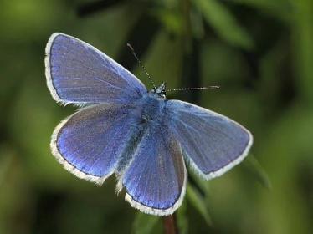
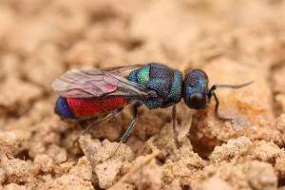
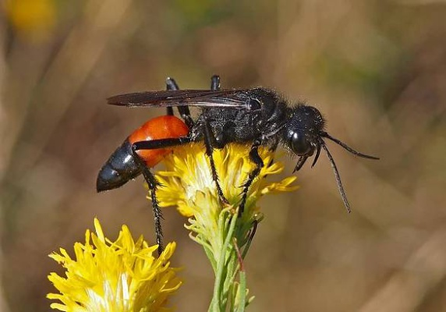
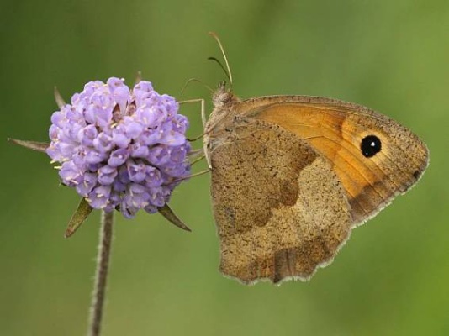
Biodiverzita
denní motýli - 11 % vyhynulých druhů (4. místo v Evropě v relativním počtu ztrát)
snížení zastoupení lučních motýlů o cca 30 % (1990 a 2013)
blanokřídlý hmyz - ohroženo cca 50 % druhové diverzity zlatěnek, kutilek nebo vos
brouci - 65 % druhů listorohých brouků, 45 % počtu druhů mandelinek nebo 40 % počtu druhů nosatců

Slide 26
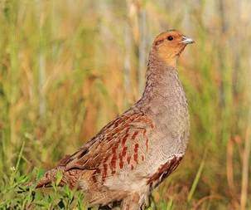
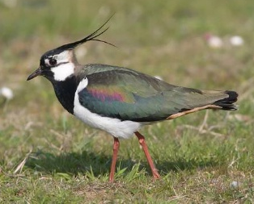
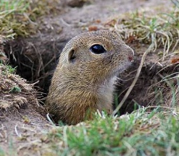
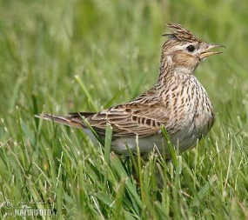
ptáci zemědělské krajiny – pokles téměř na polovinu (např. koroptev - o více než 82 %, čejka – o cca o 80 %, skřivan o 40 %)
zajíci - pokles početnosti 1970 - 2016 cca o 75 %
úbytek dalších menších savců závislých na zem. hospodaření (křeček, sysel)

Slide 27
Očekávaný vývoj do budoucna (v případě nezavedení intervencí)
stanoviště - větší část ohrožena opuštěním péče a následnou sukcesí, část stanovišť by byla ohrožena likvidací nebo příliš intenzivním zemědělským hospodařením (rozoráním, zalesněním, odvodněním)
hmyz - lze očekávat úbytek druhů se specifickými nároky na prostředí
ptáci - u řady dříve běžných druhů úbytek početnosti a ohrožení vymizením (např. chřástal polní, čejka chocholatá, linduška luční, sýček obecný

Slide 28
Biodiverzita a krajina – silné stránky
nízká intenzita hospodaření na TTP a nárůst plochy TTP
existence již stávající podpory vybraných druhů a společenstev (např. prostřednictvím AEKO)
existence rozmanitých přírodních stanovišť a primárně velká stanovištní a druhová diverzita krajiny a genových zdrojů
atraktivita některých modelových, chráněných nebo „deštníkových“ druhů
část hospodařících subjektů má zájem na zachování druhové diverzity a ochraně životního prostředí

Slide 29
Biodiverzita a krajina – silné stránky
odolnost některých druhů a jejich schopnost vyrovnávat se s nepříznivými podmínkami v současné zemědělské krajině
dostatek znalostí o způsobech podpory druhů (inspirace ze zahraničí) a o životních potřebách druhů
potenciál ve zkušenostech a znalostech (nadprůměrná vzdělanost agronomů v ČR, zkušenost s AEKO)
existence systémů hospodaření šetrnějšího k životnímu prostředí (ekologické zemědělství, integrovaný systém produkce)

Slide 30
Biodiverzita a krajina – příležitosti
směřování nové SZP – důraz kladen na intervence více provázané na identifikované potřeby, zaměřené na výsledek a na efektivnější vynakládání prostředků
zájem některých zájmových organizací a části veřejnosti a obcí o opatření ve prospěch ŽP
silné institucionální prostředí ochrany přírody (organizovaná státní správa, existence kvalifikovaných odborníků a zákona na ochranu přírody a krajiny - zejména v ZCHÚ)
fungující neziskové organizace se zkušenostmi s péčí o přírodní stanoviště

Slide 31
Biodiverzita a krajina – příležitosti
dobrá komunikace a spolupráce mezi místními orgány ochrany přírody a zemědělci
vysoká úroveň monitoringu přírody a zveřejňování výsledků
zvyšování kapacity odborné veřejnosti (zájem akademické sféry o praktickou ochranu přírody včetně zemědělských dotací)
výborné odborné botanické a fytocenologické zázemí včetně historických podrobných studií a databází
zvyšování tlaku odběratelů na udržitelné pěstování zemědělských produktů

Slide 32
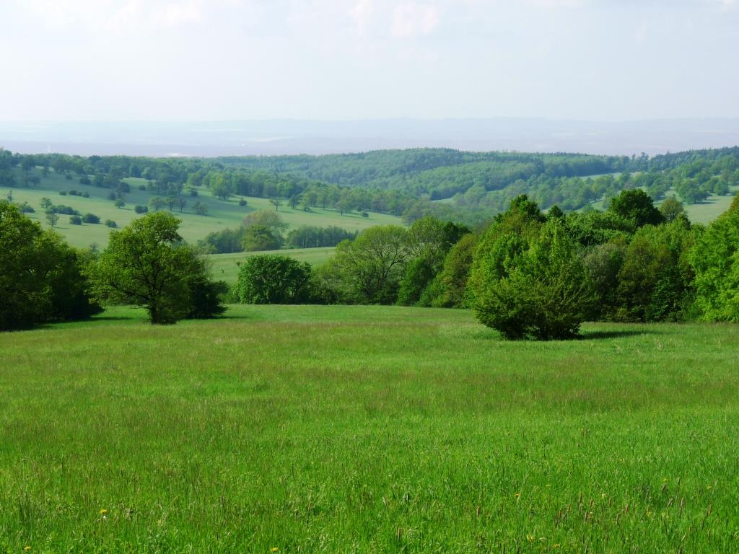
Děkuji za pozornost.

